Slide 1
衛星多重任務及星系操作系統整合軟體
CONTRACT Number : NSPO-P-101080
CDRL Item Number : MCC-CDRL-012
Issue revision: 0001
蔡嘉鴻
鄭介棠
戴嘉慧
張明祥
ACS

Slide 2
Agenda
專案進度
功能展示
下階段工作說明
Q & A

Slide 3
里程碑及日期
項次 | 合約品項 | 審查會議時程 | 執行情況
1 | 階段 #1 系統設計 WSD+1M | 2013/1/5 | 12/12 Kick off meeting 12/26 TOFA功能討論 預計1月中由NSPO展示目前TOFA及MPSS系統以澄清系統需求
2 | 階段 #2關鍵設計 WSD+3M | 2013/3/5 | 1/10工程範圍討論 1/30 EUROPA功能介紹及展示
3 | 階段 #3原型系統開發 WSD+10M | 2013/10/5 | 完成UI主要功能 完成Orbit Event & MTL匯入展現初步排程結果
4 | 階段 #4更新系統開發及整合測試 WSD+15M | 2014/3/5 | 完成PG -MPQLoad 完成PG –TTQLoad 完成Load內容驗證 Schedule模組進行中
5 | 階段 #5更新系統開發及整合測試 WSD+25M | 2014/8/5 | 完成Cold schedule 完成Hot schedule 完成Re-schedule

Slide 4
目前工作進度說明
User Interface
  Basic UI function
  Gantt chart
  Unscheduled access
Kernel
  Orbit event loader
  MTL loader
  Cold schedule
  Hot schedule
  Re-schedule
Product
  MPQ load
  TTQ load
  Report

Slide 5
User interface
功能修正
Gantt chart繪圖物件變更
  採用JFreeChart物件
  Contact色塊點選右鍵呈現相關資訊
  Contact色塊點選右鍵呈現Activity相關資訊
  Contact色塊內標註橫軸顏色表示內有Activity被排入
  Contact色塊上標註Site資訊
  Zoom in& zoom out
Gantt Chart task 排序資料結構設計
Gantt Chart task color legends
  動態顏色編輯＆儲存 ( 目前顏色是依原UserProfile.cfg 定義在程式中，尚未作到動態)
Unscheduled activities window
  [Gantt chart] -> [Unscheduled windows]:右鍵 activity ->Set to unscheduled activity
  [Unscheduled windows] -> [Gantt chart]: drag and drop
  New activity (部份Type進行中)
  Activity edit (部份detail edit項目進行中)

Slide 6
Kernel
Schedule ＆ILOG 模組Java封裝(JNI技術)
  透過Swig工具,產生fw模組(資料庫)以及schedule 模組interface native code
  Java實作資料庫存取介面實作
  Java實作schedule存取介面實作
Cold schedule
  完成實作並與舊系統比對
  待全面驗測
Hot schedule
  完成實作並與舊系統比對
  待全面驗測
Re-schedule
  進行中

Slide 7
Kernel(cont.)
Orbit event loader
  完成實作
  相同檔名:UI限制存取
  不同檔名:刪除重複部份,匯入新的設定
MTL loader
  完成實作
  重新匯入會針對時間區段檢驗,新的檔案區段必須大於舊檔區段,舊的相關資訊也跟隨刪除
Schedule Validation:進行中

Slide 8
Product
MPQLoad & TTQLoad
  FS2:
    Event template:完成
    Command 封裝:完成
  FS5:
    Event template:未完成
    Command 封裝:完成
Report
  MPQ report:完成
  TTQ report :完成
  Ras :完成
  RasGround:完成
  PassPlan :完成
  Integrate:尚未完成

Slide 9
下階段工作說明
Server佈署程式＆驗測
UI尚未完成之工作
核心功能修正
  Fw->Cl模組
  Log模組
FS5程式設計開始進行
  Orbit event
  MTL
  Event template
PRM&TOFA 開始進行

Slide 10
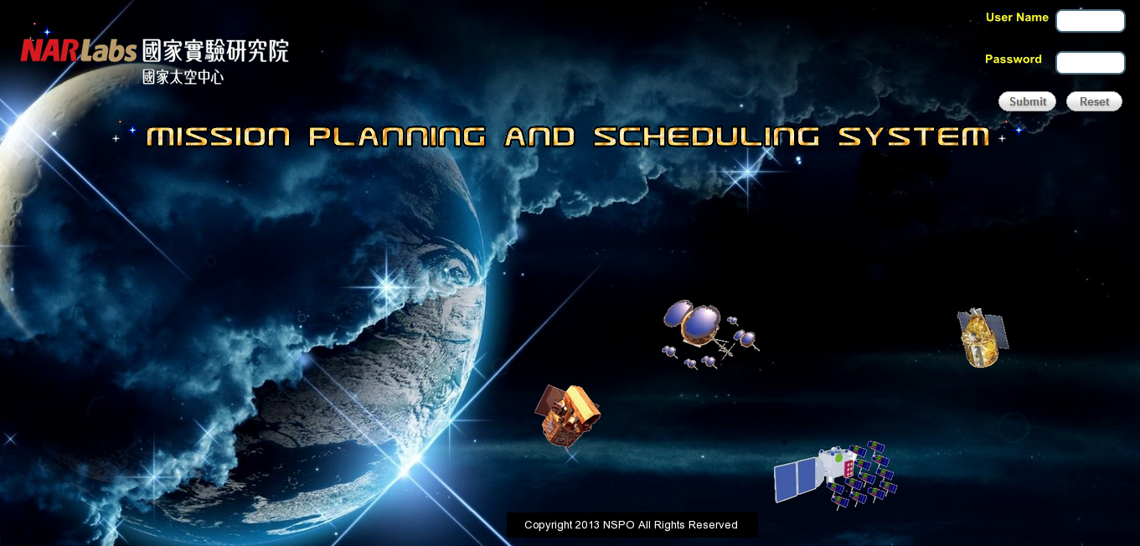
UI 模型展示
Home Page

Slide 11
Q & A

